Slide 1
머신러닝기반 연구방법론 프로젝트 발표
CloudTrail 로그 기반 이상 탐지
Cloud Anomaly Detection 데이터셋을 활용한 RandomForest + GridSearchCV 분석
전공 – 인공지능 전공
학번 – 202576719
이름 – 손 성 호
Cloud Anomaly 데이터셋을 이용해 이상 이벤트를 탐지하는 모델을 만들고, GridSearchCV로 하이퍼파라미터를 조정하여 이상 데이터에 대한 F1·Recall 성능을 비교합니다.

Slide 2
1. 데이터셋 개요
CPU·Memory·Disk·Network 사용량과 이상 여부(0=정상, 1=이상)로 구성된 Cloud Anomaly 데이터셋의 규모와 정상/이상 비율을 먼저 확인하고, 단순 임계값 규칙만으로는 부족하다고 판단하여 RandomForest 분류 모델을 적용하고, 성능 평가는 이상 데이터가 얼마나 잘 잡히는지(Recall, F1)를 중심으로 진행함.
항목 | 값
총 샘플 수 | 14,400
정상(0) 샘플 수 | 13,143
이상(1) 샘플 수 | 1,257
이상 비율 | 0.0873 (약 8.7%)
라벨 값 | 의미 | 개수 | 비율
정상 (0) | 정상 로그 | 13,143 | 91.3%
이상 (1) | 이상 로그 | 1,257 | 8.7%
전체 14,400건 중 13,143건(91.3%)이 정상, 1,257건(8.7%)이 이상으로 라벨링된 불균형 데이터
이 구조에서는 단순히 "전부 정상"이라고 예측해도 Accuracy가 0.91 이상이 나오므로, Accuracy만 보고 모델을 선택하면 실제로는 이상 데이터를 놓치는 위험한 모델을 고를 수 있음
실무에서는 이 비율을 기준으로 "얼마나 많은 이상을 놓쳐도 되는지"(허용 가능한 미탐 비율)를 먼저 정하고, 이를 맞추기 위해 Recall(1)·F1(1), 혼동행렬(TP/TN/FP/FN)을 중심으로 모델을 비교하는 것이 일반적

Slide 3
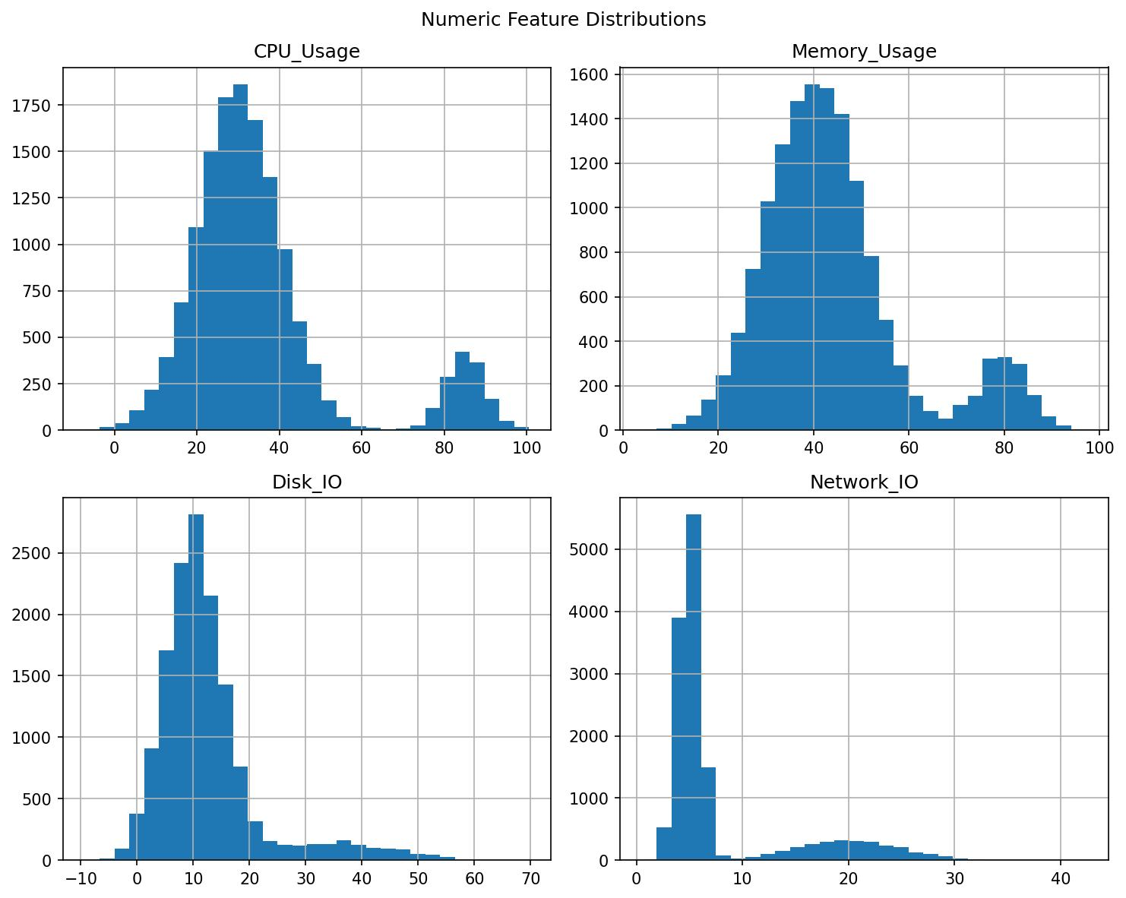
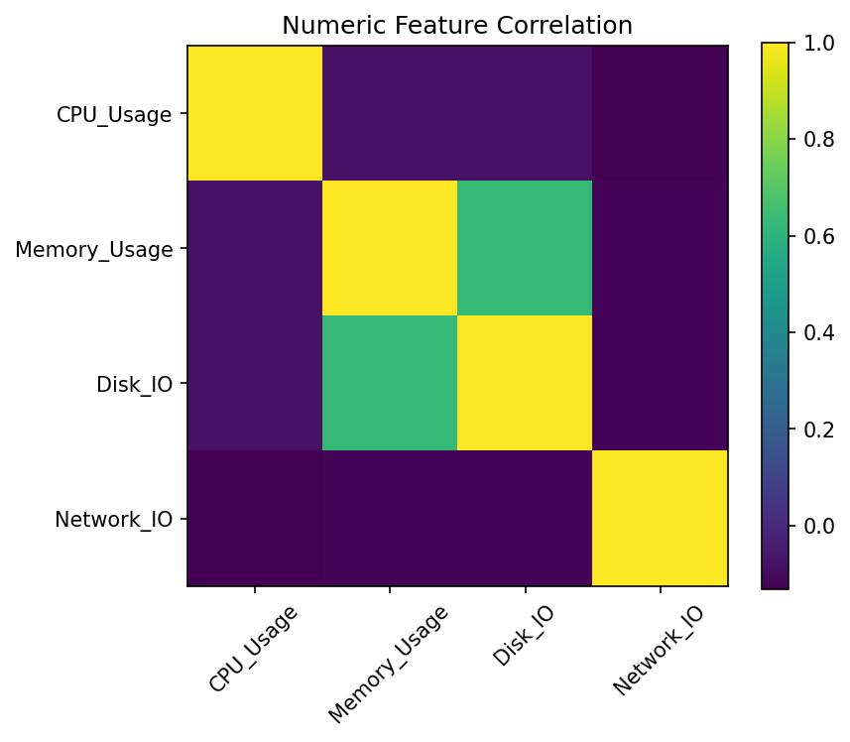
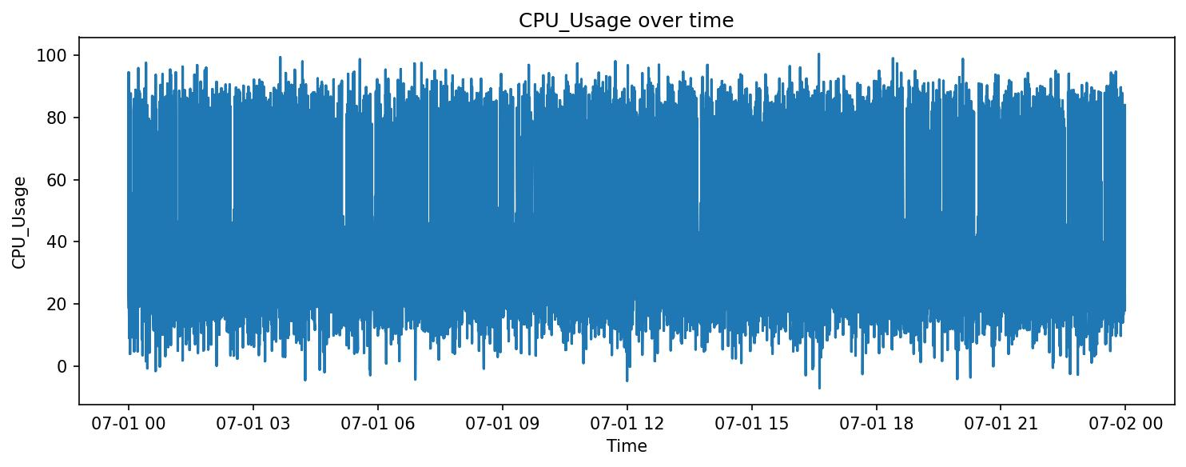
2. EDA
• 모델을 돌리기 전에, Cloud Resource Usage Dataset의 분포와 패턴을 먼저 시각화하여 데이터 상태를 점검
• CPU / Memory / Disk I/O / Network I/O 각각의 분포와 상관관계를 확인하고, 시간에 따른 부하 패턴을 함께 살펴보면서 이상치, 왜곡, 특정 시간대 쏠림 여부를 체크
• 이 과정을 통해 단순 임계값 규칙만으로는 정상과 이상을 깔끔하게 나누기 어렵고, 피처 간 비선형 관계를 반영할 수 있는 모델(RandomForest)이 필요하다고 판단됨
표1)
표1) 이 분포를 통해 데이터가 한쪽으로 심하게 치우쳐 있지 않고, 이상치가 전체 학습을 크게 왜곡할 수준은 아니라는 점을 확인
표2)
표2) Disk I/O와 Memory Usage는 함께 증가하는 경향(양의 상관관계)을 보이는 반면, Network I/O는 다른 피처에 비해 상대적으로 독립적인 패턴을 가지고 있음
이 결과를 바탕으로, 피처 간 상호작용이 존재하므로 단순 단일 지표 기준보다는 여러 피처를 동시에 처리하는 트리 기반 모델이 적합하다고 판단됨
표3)
표3) Timestamp 기준으로 CPU 사용량을 시간순으로 정렬하여, 하루 전체 부하 패턴을 시계열로 확인
특정 시간대에만 이상치가 집중적으로 몰려 있지는 않고, 피크와 완만한 구간이 반복되는 일반적인 부하 패턴을 보임

Slide 4
3. 모델 선택과 의도
• 앞선 EDA 결과에서, 단순 임계값 몇 개로는 정상과 이상을 깔끔하게 나누기 어렵고, CPU·Memory·Disk·Network 사용량 사이에 비선형적인 관계와 상관성이 있다는 점을 확인
• 이런 표형(tabular) 데이터에서 수치형 지표와 Workload_Type 같은 범주형 정보가 함께 들어가는 구조이므로, 여러 결정트리를 묶어 비선형 관계와 피처 조합을 잘 포착하면서도 변수 중요도를 통해 해석이 가능한 RandomForest를 기본 모델로 선택
구분 | 코드 예시
라이브러리 임포트 | from sklearn.ensemble import RandomForestClassifier from sklearn.model_selection import GridSearchCV
모델 정의 | model = RandomForestClassifier( n_estimators=100, random_state=RANDOM_STATE, n_jobs=-1, class_weight="balanced", )
• RandomForestClassifier는 여러 개의 결정트리를 서로 다른 데이터 조각에 학습시킨 뒤, 다수결 투표로 최종 예측을 내는 트리 기반 앙상블 모델
• CPU / Memory / Disk I/O / Network I/O처럼 분포와 스케일이 제각각인 수치형 지표와, Workload_Type 같은 범주형 피처가 섞인 표형(tabular) 데이터에서 별도의 복잡한 스케일링 없이 비선형 경계를 잘 표현할 수 있다는 장점
• RandomForest는 필요할 경우 feature_importances_를 통해 “어떤 지표(예: CPU_Usage, Disk_IO)가 이상 탐지에 얼마나 기여하는지”를 확인할 수 있어, 모델이 어떤 기준으로 이상을 판단하는지 해석하기에 비교적 용이함.
• 실무에서는 이렇게 나온 중요도 순위를 기준으로 CloudWatch 대시보드에서 우선적으로 모니터링할 지표를 정하거나, 특정 Workload_Type에 대해 “CPU 피크 + Disk IO 급증”과 같은 패턴을 알람/룰로 옮기는 식으로 확장 적용 가능
• 이상 비율이 약 8.7%로 낮은 불균형 데이터이기 때문에, class_weight='balanced'를 사용해 이상(1)을 잘못 예측했을 때 더 큰 패널티를 주도록 설정했습니다. 덕분에 모델이 “거의 다 정상”만 예측하는 쪽으로 치우치는 것을 막고, 이상 샘플을 적극적으로 잡도록 학습 방향을 유도

Slide 5
4. 데이터 분리와 평가 기준
모델이 특정 기간·특정 패턴에만 과도하게 맞춰지지 않았는지 보기 위해 학습용(Train)과 평가용(Test)을 분리하고,
이상 탐지에 적합한 평가지표를 명확히 정의한 뒤 이후 모든 결과를 같은 기준으로 비교함.
구분 | 코드 예시
입력/라벨 분리 | X = pd.concat([df[NUMERIC_FEATURE_COLS], pd.get_dummies(df[CATEGORICAL_COLS], drop_first=True)], axis=1) y = df["Anomaly_Label"]
Train/Test 분리 | from sklearn.model_selection import train_test_split X_train, X_test, y_train, y_test = train_test_split( X, y, test_size=0.2, random_state=42, stratify=y, # 정상/이상 비율 유지 )
• 전체 데이터의 80%를 학습용(Train), 20%를 평가용(Test)으로 사용하고, stratify=y 옵션으로 Train/Test 양쪽에서 정상/이상 비율(약 91:9)을 동일하게 유지
→ 이렇게 하면 우연히 Train 쪽에만 이상이 몰리거나 Test에 이상이 거의 없는 샘플이 만들어지는 상황을 줄일 수 있음.
• 모델이 CPU/Memory·Disk·Network 등의 입력 피처로부터 Anomaly_Label을 예측하도록 하기 위해, 학습에 사용되는 설명 변수(X)와 정답 역할을 하는 라벨(y)을 명확히 분리
• 운영 관점에서는 “이상(1)을 얼마나 놓치지 않는가”가 더 중요하므로, Recall(1)·F1(1)을 핵심 지표로 사용
– Recall(1): 실제 이상 중에서 모델이 잡아낸 비율
– F1(1): 이상에 대한 정밀도(Precision)와 재현율(Recall)을 함께 고려한 조화 평균
• classification_report, confusion_matrix(TP/TN/FP/FN 개수를 한눈에 보는 행렬), roc_auc_score(ROC 곡선 아래 면적: 다양한 임계값에서의 TPR/FPR 관계를 요약한 점수)를 함께 사용해, 단일 숫자가 아니라 오분류 패턴과 임계값 변화까지 종합적으로 해석할 수 있도록 구성
– ROC(Receiver Operating Characteristic): 임계값을 바꿔가며 거짓 양성률(FPR) 대비 참 양성률(TPR)을 보는 곡선

Slide 6
5. Baseline 학습 결과
최적화 전 기본 설정(RandomForest + class_weight='balanced')으로 학습한 Baseline_RF를
Test 데이터 2,880건(정상 2,629 / 이상 251)에 적용하여, 이후 비교의 기준이 되는 성능을 먼저 확인.
지표 | 값
Accuracy | 1.00
Precision (1) | 1.00
Recall (1) | 1.00
F1-score (1) | 1.00
 | 예측: 정상(0) | 예측: 이상(1)
실제: 정상(0) | 2,629 | 0
실제: 이상(1) | 0 | 251
• Baseline RandomForest 모델은 Test 데이터(정상 2,629건, 이상 251건)에 대해 한 건도 틀리지 않고 모두 올바르게 분류.
→ Accuracy뿐 아니라 이상 클래스 기준 Precision·Recall·F1까지 모두 1.0
• Confusion Matrix를 보면, 2,629건의 정상은 전부 정상으로, 251건의 이상은 전부 이상으로 분류되어 대각선만 채워진 형태를 보입니다.
→ 쉽게 말해, 이 데이터셋 범위 안에서는 모델이 정상/이상을 완전히 구분하고 있다는 뜻입니다.
• 이런 결과는 현재 데이터셋에서 정상 패턴과 이상 패턴이 피처 공간상 거의 완벽하게 떨어져 있어서, 복잡한 튜닝 없이도 기본 RandomForest 설정만으로 충분했다는 것을 의미합니다.
• 다만 실제 운영 환경의 CloudTrail·모니터링 로그에서는 노이즈와 예외 상황이 많기 때문에, 모든 지표가 1.0에 가깝게 나오는 경우는 거의 없음
→ 보통은 “이상 알람을 얼마나 줄일지(오탐 감소)”와 “이상을 얼마나 놓치지 않을지(미탐 감소)” 사이에서 적절한 타협점
• 따라서 이번 결과는 “이 학습용 데이터셋 기준으로는 튜닝 여지가 거의 없을 정도로 문제가 단순하다”는 신호로 해석했고,
향후 실제 CloudTrail·CloudWatch 로그에 동일 파이프라인을 적용할 때는 별도의 검증과 추가 실험이 반드시 필요함

Slide 7
6. GridSearchCV를 통한 모델 최적화
• Baseline RandomForest 모델이 이미 Test 셋에서 완전 분류에 가까운 성능을 보이지만, 실제 다른 데이터셋이나 운영 로그에 그대로 가져가 쓸 수 있도록 주요 하이퍼파라미터(트리 개수·깊이·분할 기준·리프 최소 표본 수)를 GridSearchCV로 체계적으로 탐색을 하였음.
-> GridSearchCV : 여러 하이퍼파라미터 조합을 격자 형태로 만들고, 각 조합을 교차검증으로 평가해 최적 조합을 골라주는 함수
• GridSearchCV에서는 scoring="f1"을 사용해, Accuracy 대신 “이상(1)에 대한 Precision과 Recall을 동시에 높여주는 조합”을 고르도록 했습니다. (이상 탐지 성능을 기준으로 하이퍼파라미터를 튜닝)
파라미터 | 탐색 값 (예시)
n_estimators | [100, 200]
max_depth | [None, 5, 10]
min_samples_split | [2, 5]
min_samples_leaf | [1, 2]
코드
from sklearn.model_selection import GridSearchCV grid = GridSearchCV( estimator=base_model, param_grid=param_grid, cv=3, scoring="f1", n_jobs=-1, ) grid.fit(X_train, y_train) best_model = grid.best_estimator_
항목 | 값 (예시)
best_n_estimators | 200
best_max_depth | None (제한 없음)
best_min_samples_split | 2
best_min_samples_leaf | 1
best_cv_F1 (이상 기준) | 1.00

Slide 8
7. 최적화 전·후 성능 비교
Baseline_RF와 GridSearchCV로 튜닝한 Optimized_RF의 Test 성능을 같은 데이터셋·같은 평가 지표로 나란히 비교하여,
이번 데이터셋에서 하이퍼파라미터 최적화가 실제로 추가적인 이득을 주는지 확인 하였음.
지표 | Baseline_RF | Optimized_RF
Accuracy | 1.00 | 1.00
Precision (1) | 1.00 | 1.00
Recall (1) | 1.00 | 1.00
F1-score (1) | 1.00 | 1.00
• Baseline과 Optimized 모두 Accuracy, Precision(1), Recall(1), F1(1), ROC_AUC가 1.0으로 완전히 동일하게 나와, 이 Kaggle 데이터셋 범위에서는 하이퍼파라미터 튜닝이 수치적인 성능 향상을 만들 여지가 거의 없었음을 확인
• 이는 현재 데이터셋에서 정상과 이상 패턴이 피처 공간에서 이미 충분히 잘 분리돼 있어, 기본 RandomForest 설정만으로도 문제를 사실상 완전히 해결할 수 있다는 신호로 볼 수 있다.
• 반면 실제 운영 환경(여러 계정·리전·기간에 걸친 CloudTrail·모니터링 로그)에서는 노이즈와 예외 케이스 때문에 이렇게 모든 지표가 1.0에 수렴하는 경우는 거의 없으므로, 보통은 Baseline 설정을 먼저 운영에 시범 적용해 실제 알람 패턴과 노이즈 수준을 확인한 뒤, 필요할 때 튜닝을 추가하는 방식이 더 현실적임을 확인하였음.
• 이번 프로젝트에서 GridSearchCV는 “현재 데이터셋 성능을 더 올리기 위한 도구”라기보다, 향후 다른 리전·계정·기간의 로그에 그대로 복사해 쓸 수 있는 하이퍼파라미터 튜닝 템플릿을 미리 만들어 둔 것이라고 생각 됨.

Slide 9
8. 결론 및 논의
• 사용 데이터셋은 총 14,400건(정상 13,143 / 이상 1,257)으로 이상 비율이 약 8.7%인 불균형 구조입니다. → 그래서 Accuracy보다는 이상 클래스(1)에 대한 Recall·F1, 그리고 혼동행렬을 핵심 지표로 삼아 모델을 평가했습니다.
• CPU / Memory / Disk / Network 사용률의 분포(describe·히스토그램)를 보면, 단순 임계값 한두 개로는 정상/이상을 깔끔하게 나누기 어려운 형태였고, 에 따라 비선형 경계를 표현할 수 있고 수치형·범주형 피처가 섞인 표형 데이터에 강한 RandomForest를 모델로 선택했습니다.
• Baseline_RF와 GridSearchCV로 튜닝한 Optimized_RF 모두 Test 셋(2,880건: 정상 2,629 / 이상 251)에 대해 모든 지표가 1.0이며, Confusion Matrix도 2,629건 TN / 251건 TP만 있는 완전한 대각선 형태를 보여, 이 데이터셋 범위에서는 완전 분류가 가능했습니다.
• 이렇게 모든 지표가 1.0에 수렴하는 결과는, 데이터셋이 학습·실험용으로 비교적 단순하게 설계되어 있거나, 실제 운영 환경에 비해 피처 구성이 단순하다는 신호로 해석할 수 있습니다. 실제 AWS 환경에서는 계정·리전·시간대별로 더 복잡한 패턴과 노이즈가 존재해 이런 수치가 나오기 어렵습니다.
• 실제 멀티 계정·멀티 리전 CloudTrail / 모니터링 로그에 적용할 때는, 기간별·계정별·리전별로 데이터를 나눠 교차검증을 수행하고, 노이즈·예외 케이스를 포함한 추가 실험을 통해 새로운 패턴에도 일반화되는지 반드시 검증해야 합니다.
• 이번 프로젝트의 의미는 “하나의 Cloud Anomaly 데이터셋 실험”을 넘어서, Cloud 로그를 가져와 전처리 → 학습 → 평가 → 엑셀 리포트(지표·차트)까지 이어지는 end-to-end 파이프라인과 GridSearchCV 기반 튜닝 절차를 템플릿 형태로 만들어, 실제 운영 CloudTrail/모니터링 환경에도 재사용 가능한 이상 탐지 ML 분석 틀을 준비했다는 데 있습니다.

